Slide 1
PROIECT BAZE DE DATE
UNIVERSITATEA DIN BUCUREȘTI
FACULTATEA DE MATEMATICĂ ȘI INFORMATICĂ
DEPARTAMENTUL DE TEHNOLOGII
SPECIALIZAREA TEHNOLOGIA INFORMAȚIEI
Baza de date a unui concurs de dictie
COORDONATOR ȘTIINȚIFIC: POPESCU CRISTIANA
STUDENT: Voicu George-Valentin
GRUPA: 251

Slide 2
Scenariu
O organizatie de literatura romana doreste sa organizeze un concurs de dictie.
Concursul are un id de concurs si o denumire. Concurentii care vor participa la concurs se vor identifica cu un id de concurent,nume,prenume,varsta,unitatea de invatamant si e-mail.
Concursul va avea de asemenea un Juriu care se va identifica cu un id , nume, prenume, telefon si e-mail.
Concursul va putea avea de asemenea si sponsori. Fiecare sponsor se va identifica cu un id de sponsor, nume si suma de sponsorizare.
Concursul se va desfasura intr-o locatie care se va identifica prin oras, adresa si tara.
In locatie se vor desfasura Etapele care se identifica prin id si tipul de etapa.

Slide 3
Etapa are o data care este identificata prin data si ora.
Etapa are de asemenea un punctaj identificat prin id si numarul de puncte aferente punctajului primit.
De asemenea in functie de id-ul punctajului se va acorda unul sau mai multe premii.

Slide 4
Diagrama conceptuală

Slide 5
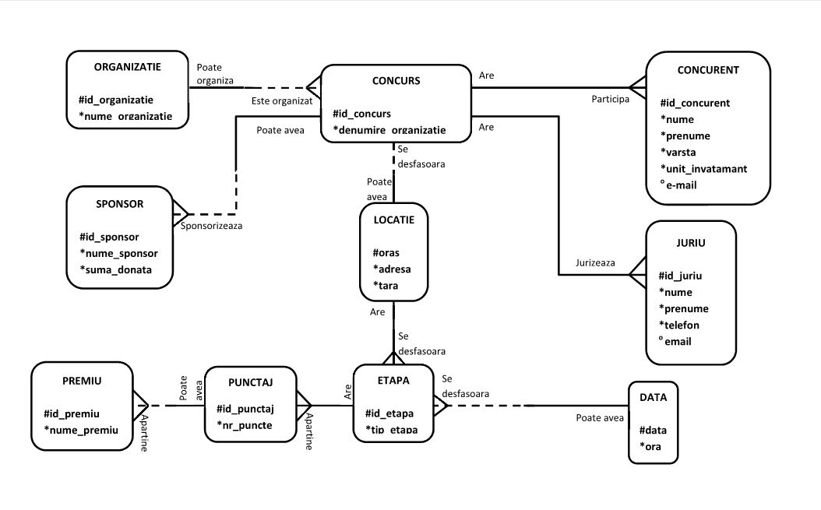

Slide 6
Crearea Tabelelor

Slide 7
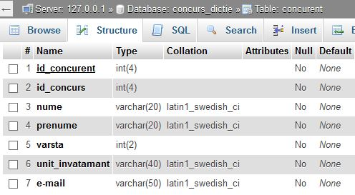
Crearea tabelului CONCURENT
CREATE TABLE `concurent` (
`id_concurent` int(4),
`id_concurs` int(4),
`nume` varchar(20),
` prenume` varchar(20),
`varsta` int(2) NOT NULL,
`unit_invatamant` varchar(40),
`e-mail` varchar(50),
CONSTRAINT “concurent_PK” PRIMARY KEY (“id_concurent”)
);
ALTER TABLE `concurent`
ADD CONSTRAINT `c.c` FOREIGN KEY (`id_concurs`)
REFERENCES `concurs` (`id_concurs`);

Slide 8
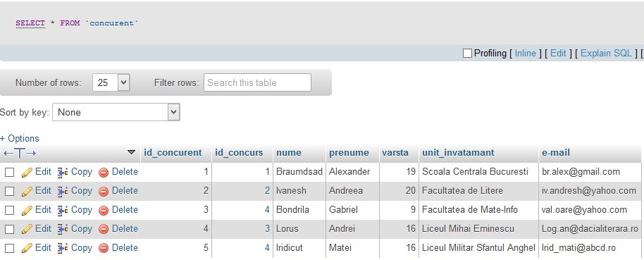
Inserarea informatiilor in tabelului CONCURENT
INSERT INTO `concurent` (`id_concurent`, `id_concurs`, `nume`, ` prenume`, `varsta`, `unit_invatamant`, `e-mail`) VALUES
(1, 1, 'Braumdsad', 'Alexander', 19, 'Scoala Centrala Bucuresti', 'br.alex@gmail.com'),
(2, 2, 'Ivanesh', 'Andreea', 20, 'Facultatea de Litere', 'iv.andresh@yahoo.com'),
(3, 4, 'Bondrila', 'Gabriel', 9, 'Facultatea de Mate-Info', 'val.oare@yahoo.com'),
(4, 3, 'Lorus', 'Andrei', 16, 'Liceul Mihai Eminescu', 'Log.an@dacialiterara.ro'),
(5, 4, 'Iridicut', 'Matei', 16, 'Liceul Militar Sfantul Anghel', 'Irid_mati@abcd.ro');

Slide 9
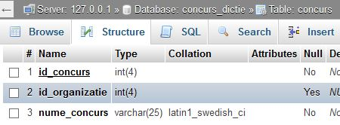
Crearea tabelului CONCURS
CREATE TABLE `concurs` (
`id_concurs` int(4),
`id_organizatie` int(4),
`nume_concurs` varchar(25),
CONSTRAINT “concurs_PK” PRIMARY KEY (“id_concurs”)
) ;
ALTER TABLE `concurs`
ADD CONSTRAINT `o.c` FOREIGN KEY (`id_organizatie`) REFERENCES `organizatie` (`id_organizatie`);

Slide 10
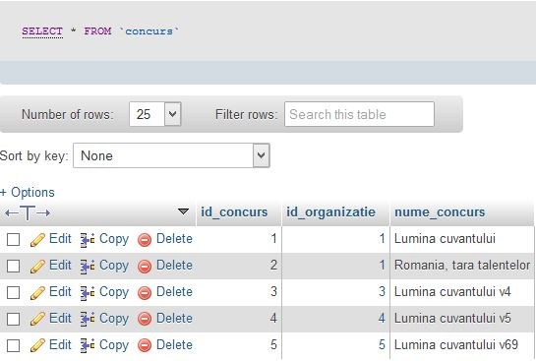
Inserarea informatiilor in tabelului CONCURS
INSERT INTO `concurs` (`id_concurs`, `id_organizatie`, `nume_concurs`) VALUES
(1, 1, 'Lumina cuvantului'),
(2, 1, 'Romania, tara talentelor'),
(3, 3, 'Lumina cuvantului v4'),
(4, 4, 'Lumina cuvantului v5'),
(5, 5, 'Lumina cuvantului v69');

Slide 11
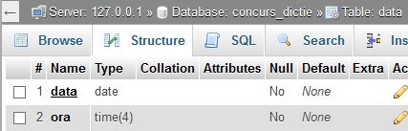
Crearea tabelului DATA
CREATE TABLE `data` (
`data` date,
`ora` time(4),
CONSTRAINT “data_PK” PRIMARY KEY (“data”)
) ;

Slide 12
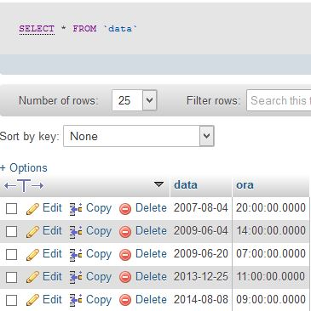
Inserarea informatiilor in tabelului DATA
INSERT INTO `data` (`data`, `ora`) VALUES
('2007-08-04', '20:00:00.0000'),
('2009-06-04', '14:00:00.0000'),
('2009-06-20', '07:00:00.0000'),
('2013-12-25', '11:00:00.0000'),
('2014-08-08', '09:00:00.0000');

Slide 13
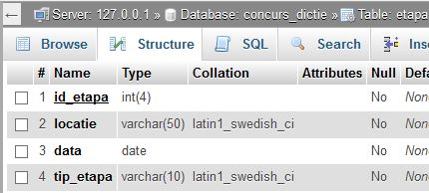
Crearea tabelului ETAPA
CREATE TABLE `etapa` (
`id_etapa` int(4),
`locatie` varchar(50),
`data` date,
`tip_etapa` varchar(10),
CONSTRAINT “etapa_PK” PRIMARY KEY (“id_etapa”),
) ;
ALTER TABLE `etapa`
ADD CONSTRAINT `e.d` FOREIGN KEY (`data`) REFERENCES `data` (`data`),
ADD CONSTRAINT `e.l` FOREIGN KEY (`locatie`) REFERENCES `locatie` (`oras`);

Slide 14
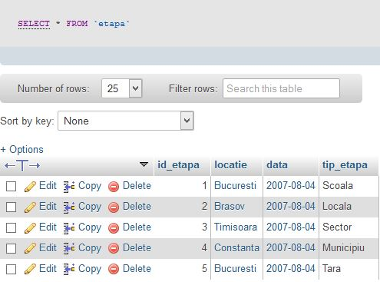
Inserarea informatiilor in tabelului ETAPA
INSERT INTO `etapa` (`id_etapa`, `locatie`, `data`, `tip_etapa`) VALUES
(1, 'Bucuresti', '2007-08-04', 'Scoala'),
(2, 'Brasov', '2007-08-04', 'Locala'),
(3, 'Timisoara', '2007-08-04', 'Sector'),
(4, 'Constanta', '2007-08-04', 'Municipiu'),
(5, 'Bucuresti', '2007-08-04', 'Tara');

Slide 15
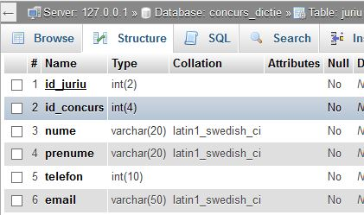
Crearea tabelului JURIU
CREATE TABLE `juriu` (
`id_juriu` int(2),
`id_concurs` int(4),
`nume` varchar(20),
`prenume` varchar(20),
`telefon` int(10),
`email` varchar(50),
CONSTRAINT “juriu_PK” PRIMARY KEY (“id_juriu”),
) ;
ALTER TABLE `juriu`
ADD CONSTRAINT `j.c` FOREIGN KEY (`id_concurs`) REFERENCES `concurs` (`id_concurs`);

Slide 16
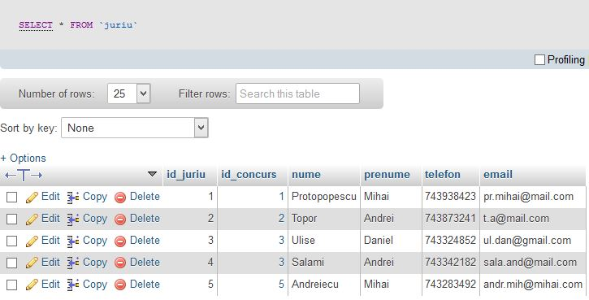
Inserarea informatiilor in tabelului JURIU
INSERT INTO `juriu` (`id_juriu`, `id_concurs`, `nume`, `prenume`, `telefon`, `email`) VALUES
(1, 1, 'Protopopescu', 'Mihai', 743938423, 'pr.mihai@mail.com'),
(2, 2, 'Topor', 'Andrei', 743873241, 't.a@mail.com'),
(3, 3, 'Ulise', 'Daniel', 743324852, 'ul.dan@gmail.com'),
(4, 3, 'Salami', 'Andrei', 743342182, 'sala.and@mail.com'),
(5, 5, 'Andreiecu', 'Mihai', 743283492, 'andr.mih@mihai.com');

Slide 17
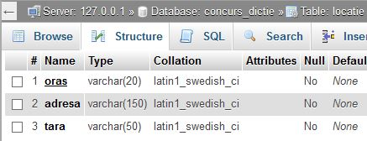
Crearea tabelului LOCATIE
CREATE TABLE `locatie` (
`oras` varchar(20),
`adresa` varchar(150),
`tara` varchar(50),
CONSTRAINT “locatie_PK” PRIMARY KEY (“oras”),
) ;

Slide 18
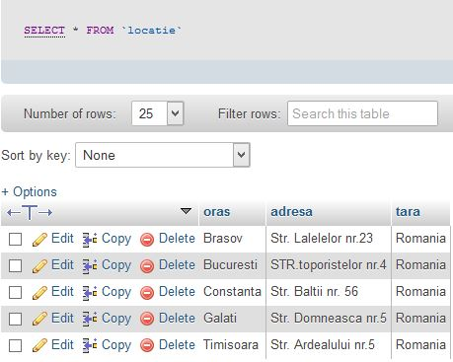
Inserarea informatiilor in tabelului LOCATIE
INSERT INTO `locatie` (`oras`, `adresa`, `tara`) VALUES
('Brasov', 'Str. Lalelelor nr.23', 'Romania'),
('Bucuresti', 'STR.toporistelor nr.4', 'Romania'),
('Constanta', 'Str. Baltii nr. 56', 'Romania'),
('Galati', 'Str. Domneasca nr.5', 'Romania'),
('Timisoara', 'Str. Ardealului nr.5', 'Romania');

Slide 19
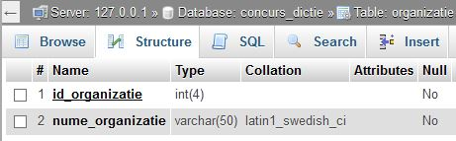
Crearea tabelului ORGANIZATIE
CREATE TABLE `organizatie` (
`id_organizatie` int(4),
`nume_organizatie` varchar(50),
CONSTRAINT “organizatie_PK” PRIMARY KEY (“id_organizatie”),
) ;

Slide 20
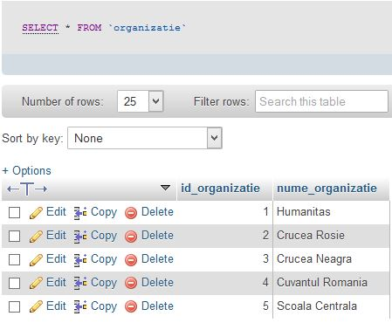
Inserarea informatiilor in tabelului ORGANIZATIE
INSERT INTO `organizatie` (`id_organizatie`, `nume_organizatie`) VALUES
(1, 'Humanitas'),
(2, 'Crucea Rosie'),
(3, 'Crucea Neagra'),
(4, 'Cuvantul Romania'),
(5, 'Scoala Centrala');

Slide 21
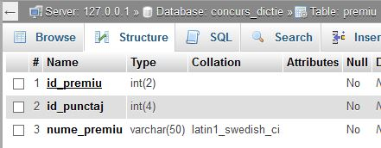
Crearea tabelului PREMIU
CREATE TABLE `premiu` (
`id_premiu` int(2),
`id_punctaj` int(4),
`nume_premiu` varchar(50) ,
CONSTRAINT “premiu_PK” PRIMARY KEY (“id_premiu”),
) ;
ALTER TABLE `premiu`
ADD CONSTRAINT `p.p` FOREIGN KEY (`id_punctaj`) REFERENCES `punctaj` (`id_punctaj`);

Slide 22
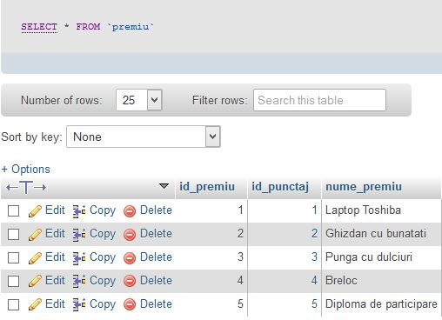
Inserarea informatiilor in tabelului PREMIU
INSERT INTO `premiu` (`id_premiu`, `id_punctaj`, `nume_premiu`) VALUES
(1, 1, 'Laptop Toshiba'),
(2, 2, 'Ghizdan cu bunatati'),
(3, 3, 'Punga cu dulciuri'),
(4, 4, 'Breloc'),
(5, 5, 'Diploma de participare');

Slide 23
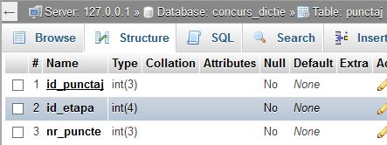
Crearea tabelului PUNCTAJ
CREATE TABLE IF NOT EXISTS `punctaj` (
`id_punctaj` int(3),
`id_etapa` int(4) ,
`nr_puncte` int(3),
CONSTRAINT “punctaj_PK” PRIMARY KEY (“id_punctaj”),
);
ALTER TABLE `punctaj`
ADD CONSTRAINT `p.e` FOREIGN KEY (`id_etapa`) REFERENCES `etapa` (`id_etapa`);

Slide 24
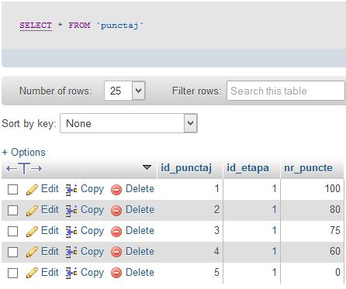
Inserarea informatiilor in tabelului PUNCTAJ
INSERT INTO `punctaj` (`id_punctaj`, `id_etapa`, `nr_puncte`) VALUES
(1, 1, 100),
(2, 1, 80),
(3, 1, 75),
(4, 1, 60),
(5, 1, 0);

Slide 25
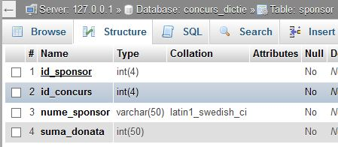
Crearea tabelului SPONSOR
CREATE TABLE `sponsor` (
`id_sponsor` int(4),
`id_concurs` int(4),
`nume_sponsor` varchar(50),
`suma_donata` int(50),
CONSTRAINT “sponsor_PK” PRIMARY KEY (“id_sponsorj”),
);
ALTER TABLE `sponsor`
ADD CONSTRAINT `s.c` FOREIGN KEY (`id_concurs`) REFERENCES `concurs` (`id_concurs`);

Slide 26
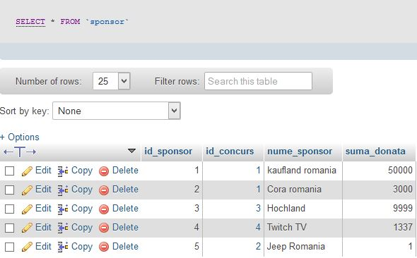
Inserarea informatiilor in tabelului SPONSOR
INSERT INTO `sponsor` (`id_sponsor`, `id_concurs`, `nume_sponsor`, `suma_donata`) VALUES
(1, 1, 'kaufland romania', 50000),
(2, 1, 'Cora romania', 3000),
(3, 3, 'Hochland', 9999),
(4, 4, 'Twitch TV', 1337),
(5, 2, 'Jeep Romania', 1);

Slide 27
Actualizarea structurii tabelelelor

Slide 28
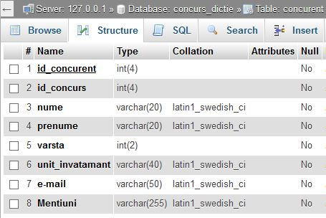
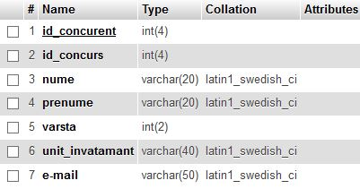
ALTER TABLE `concurent` ADD `Mentiuni` VARCHAR(255);
ALTER TABLE `concurent` DROP `Mentiuni`;

Slide 29
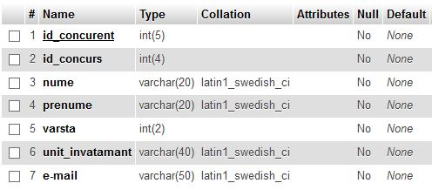
ALTER TABLE `concurent` CHANGE `id_concurent` `id_concurent` INT(5);

Slide 30
Modificarea datelor folosind UPDATE

Slide 31
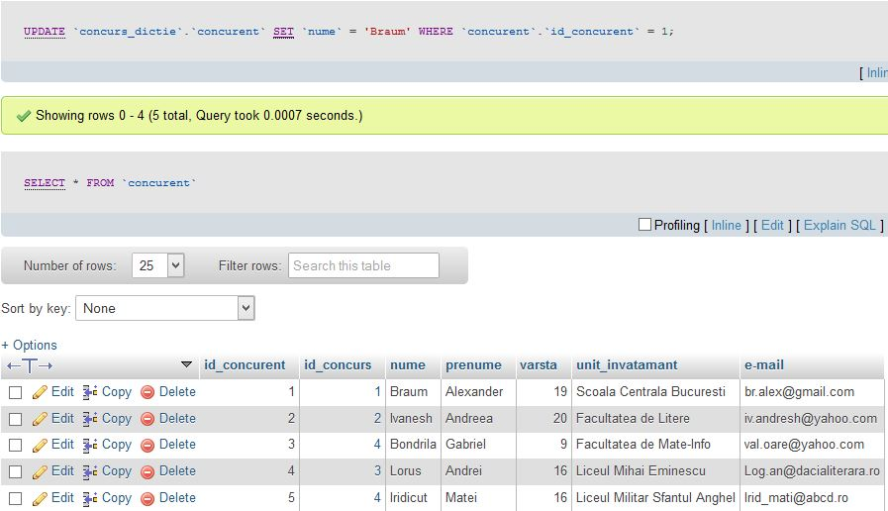

Slide 32
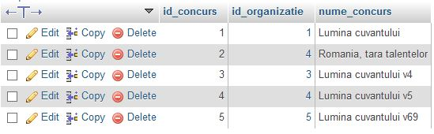
UPDATE `concurs` SET `id_organizatie` = '4' WHERE `nume_concurs LIKE ‘Romania%’;

Slide 33
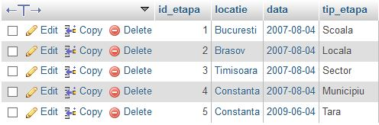
UPDATE `etapa`
SET `locatie` = 'Constanta', `data` = '2009-06-04'
WHERE `id_etapa` = 5;

Slide 34
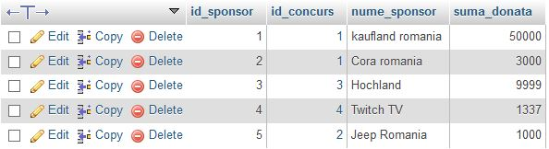
UPDATE `sponsor`
SET `suma_donata` = '1000'
WHERE `nume_sponsor` = ‘Jeep Romania' ;

Slide 35
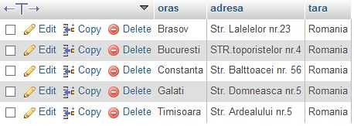
UPDATE `locatie`
SET `adresa` = 'Str. Balttoacei nr. 56'
WHERE `oras` = 'Constanta';

Slide 36
Exemple de interogări variate

Slide 37
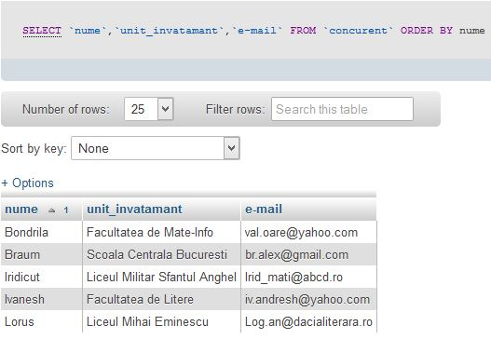
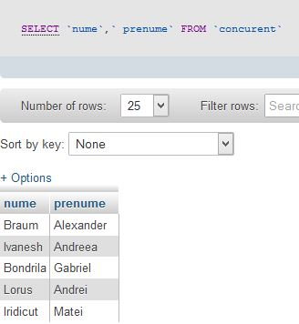
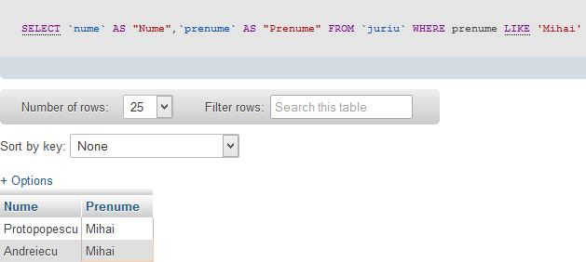

Slide 38
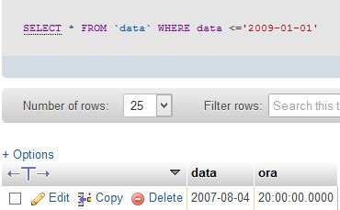
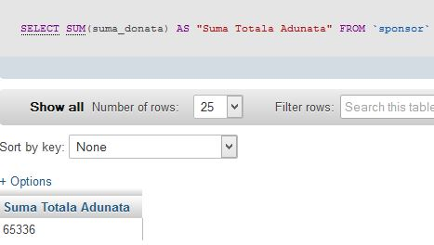
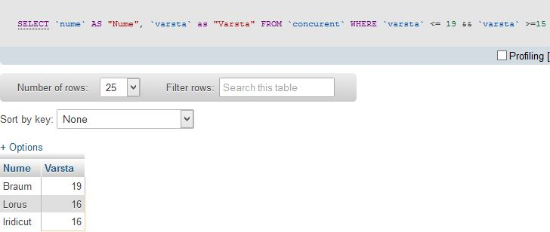

Slide 39
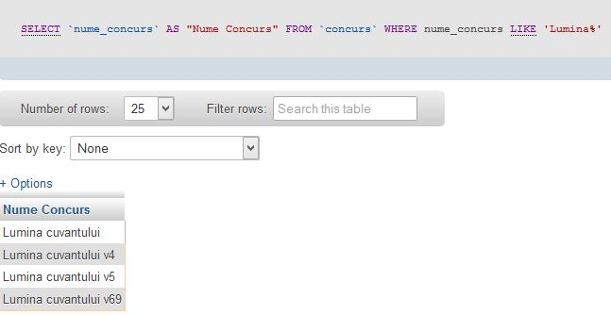
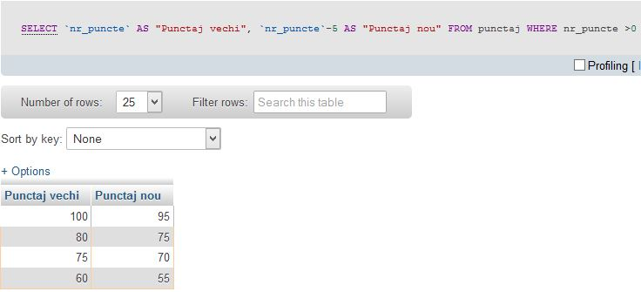

Slide 40
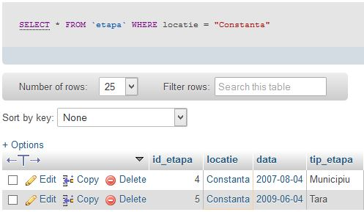
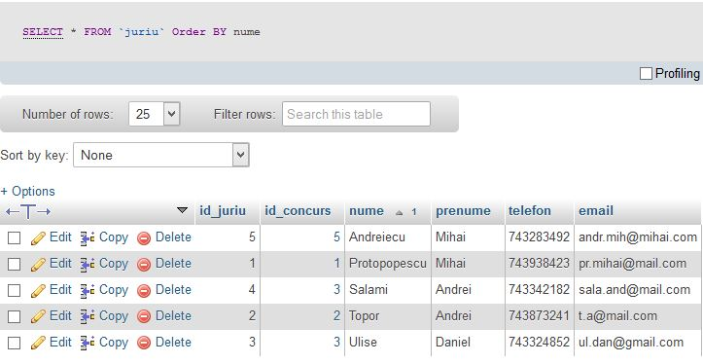

Slide 41
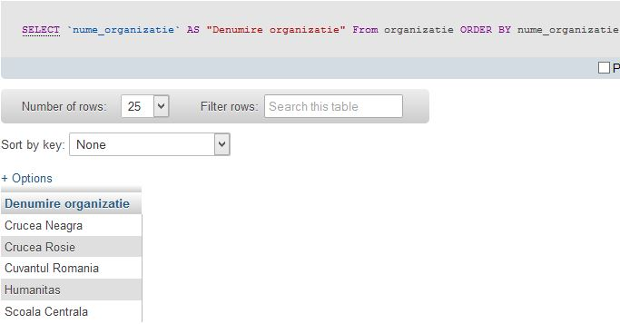
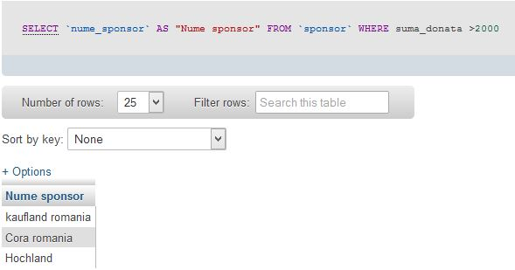

Slide 42
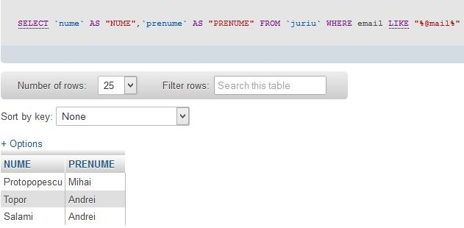
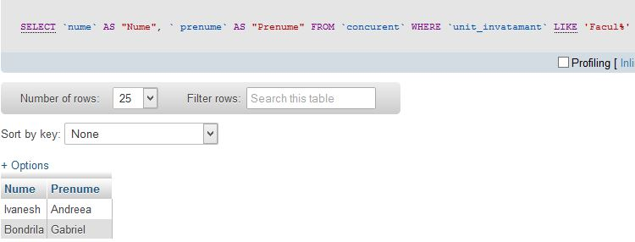

Slide 43
